Slide 1
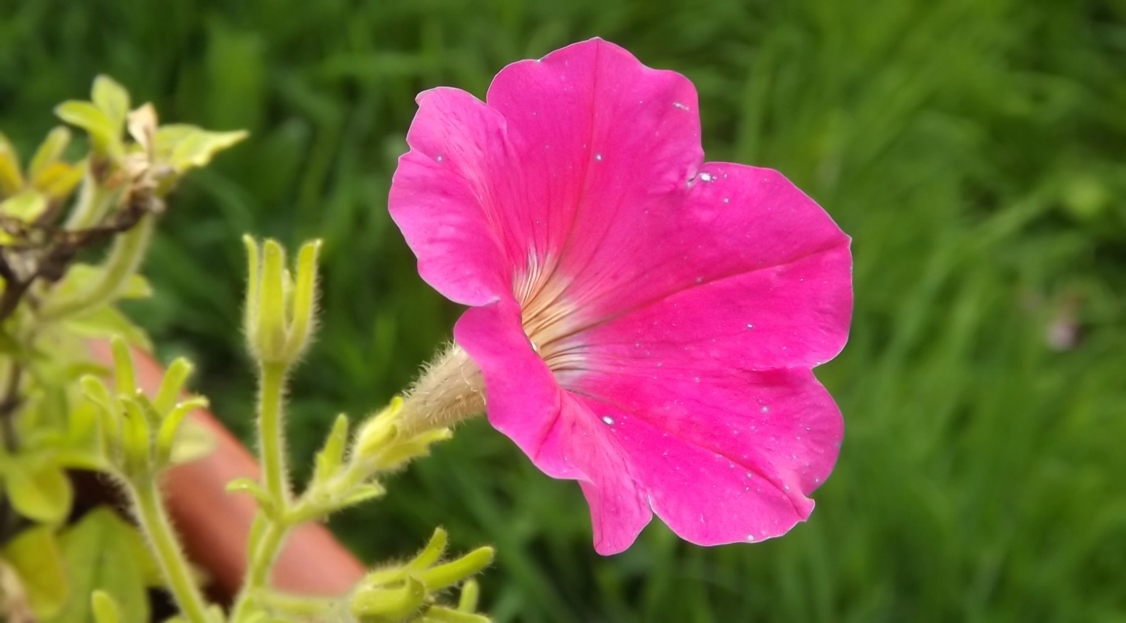
আজকের পাঠে সবাইকে
স্বাগতম

Slide 2
পার্থ সারথী নাথ
সহকারী শিক্ষক (ICT)
লতিফপুর আলহাজ্ব আবদুল জলিল উচ্চ বিদ্যালয়,
সীতাকুণ্ড, চট্টগ্রাম,
শ্রেণি : ৯ম-১০ম
বিষয় : বিজ্ঞান
সময় : ৫০ মিনিট
তারিখ: ১৬.০৯.২০২১

Slide 3
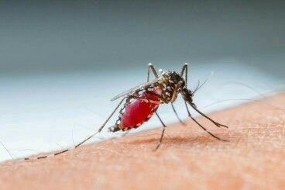
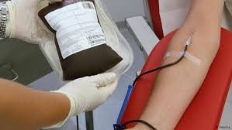
ছবি গুলো লক্ষ করি-
মশা মানুষসহ মেরুদন্ডী প্রাণী থেকে কি শোষণ করে?
প্রয়োজনে মানুষ নিজের শরীর হতে অন্যকে রক্ত দান করছে।

Slide 4
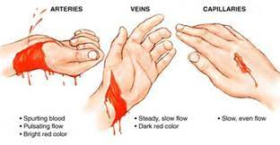
আজ আমরা পড়ব--
রক্তের বিভিন্ন উপাদান ও কাজ
অধ্যায়ঃ তৃতীয়
পৃষ্ঠাঃ ৫৯-৬৪
পাঠঃ ৩.১-৩.১.৩

Slide 5
শিখনফল
এই পাঠ শেষে শিক্ষার্থীরা---------
১
রক্ত কী তা বলতে পারবে;
2
রক্তের উপাদান সমুহ ব্যাখ্যা করতে পারবে;
3
রক্তের কাজ বর্ণনা করতে পারবে।

Slide 6
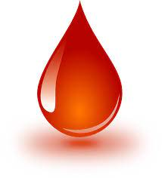
ছবিতে কী দেখতে পাচ্ছ?
রক্ত
প্রাণীদেহের রক্ত এক ধরনের লাল বর্ণের অস্বচ্ছ, আন্তঃকোষীয় লবণাক্ত এবং
ক্ষারধর্মী তরল যোজক টিস্যু / কলা।

Slide 7
একজন সুস্থ মানুষের দেহে কী পরিমাণ রক্ত থাকে?
রক্ত লাল দেখায় কেন?
রক্ত রসে লাল রংয়ের হিমোগ্লোবিন নামক লৌহ ঘটিত প্রোটিন জাতীয় পদার্থ থাকায় রক্তের রং লাল।
প্রায় ৫-৬ লিটার রক্ত থাকে , যা মানুষের মোট ওজনের প্রায় ৮%।

Slide 8
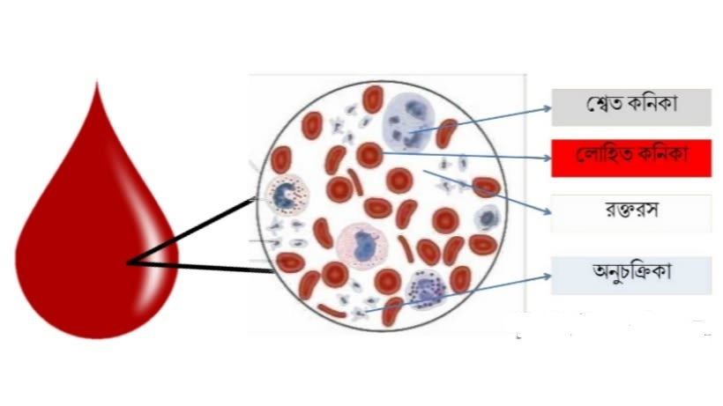
ছবিতে কী দেখতে পাচ্ছ?
রক্তের
প্রধান
উপাদান-
রক্তরস
(৫৫%)
রক্তকণিকা (৪৫%)
রক্তরসে
রক্তকণিকাগুলো
রক্তরসে
ভাসমান
অবস্থায়
থাকে।

Slide 9
একক কাজ
১
একজন পূর্ণবয়স্ক মানুষের দেহে কত লিটার রক্ত থাকে?
৫-৬ লিটার
২
কোন উপাদানের কারণে রক্ত লাল দেখায়?
হিমোগ্লোবিন
৩
রক্তের প্রধান উপাদান কয়টি?
২টি
৪
রক্তে শতকরা কতভাগ রক্তকণিকা থাকে?
৪৫%

Slide 10
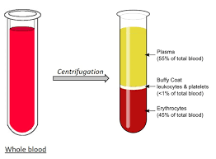
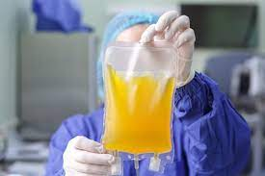
ছবিতে কী দেখতে পাচ্ছ?
রক্তের তরল অংশকে প্লাজমা বলে।
৯০% পানি, ১০% বিভিন্ন রকমের জৈব এবং অজৈব পদার্থ।
রক্ত জমাট বাঁধার পর যে হলুদ রংয়ের স্বচ্ছ রস পাওয়া যায় তাকে সিরাম বলে।

Slide 11
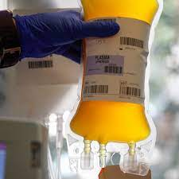
রক্ত রসের কাজ
রক্তের অম্ল-ক্ষারের ভারসাম্য রক্ষা করা।
টিস্যু থেকে বর্জ্য পদার্থ নির্গত করে।
খাদ্যসার দেহের বিভিন্ন অংশে বাহিত করে ।
রক্ত জমাত বাঁধার প্রয়োজনীয় উপাদানগুলো পরিবহন করে।

Slide 13
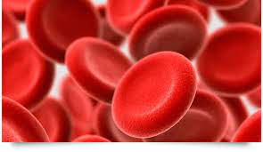
ছবিটি লক্ষ কর-
RBC-
Red
Blood
Cell
লোহিত রক্তকণিকা দ্বি-অবতল এবং চাকতি আকৃতির। অক্সিজেন পরিবহন করে। অস্থিমজ্জার ভিতরে উৎপন্ন হয় এবং গড় আয়ু ১২০ দিন।

Slide 14
লোহিত রক্তকণিকার কাজ
দেহের প্রতিটি কোষে অক্সিজেন সরবরাহ করে।
অম্ল-ক্ষারের সমতা বজায় রাখার জন্য বাফার হিসেবে কাজ করে।

Slide 15
সময়ঃ -০৫ মিনিট
১. চারটি রক্তরসের কাজ লিখ।
২. দুইটি লোহিত রক্তকণিকার কাজ লিখ।

Slide 16
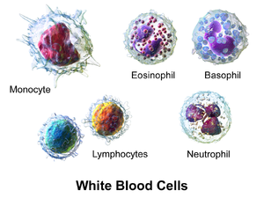
ছবিটি লক্ষ কর-
অনির্দিষ্ট আকারের হিমোগ্লোবিন বিহীন এবং নিউক্লিয়াস
যুক্ত বড় আকারের কোষ হল
শ্বেত রক্তকণিকা।
WBC-
White
Blood
Cell
ফ্যাগোসাইটোসিস প্রক্রিয়ায় জীবাণুকে ধ্বংস করে, প্রতি ঘনমিলিলিটারে ৪-১০ হাজার শ্বেত রক্ত কণিকা থাকে।

Slide 17
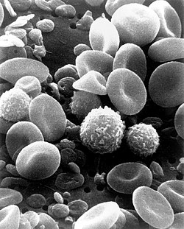
ছবিটি লক্ষ কর-
লিম্পোসাইট
অ্যাগ্রানুলোসাইট
মনোসাইট
শ্বেত রক্তকণিকা
নিউট্রোফিল
গ্রানুলোসাইট
ইওসিনোফিল
বেসোফিল

Slide 18
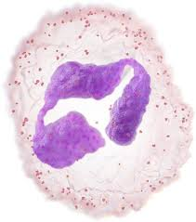
শ্বেত রক্তকণিকার কাজ
১. রোগ প্রতিরোধ ক্ষমতা বৃদ্ধি করে।
২.রক্তকে রক্ত বাহিকার ভেতরে জমাত বাঁধতে বাধা দেয়।
৩.অ্যান্টিবডি গঠন করে দেহে প্রবেশ করা রোগ-জীবাণুকে ধ্বংস করে।

Slide 19
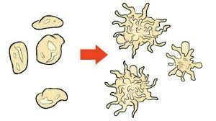
ছবিটি লক্ষ কর-
গড় আয়ু
৫-১০ দিন। প্রতি ঘনমিলি
লিটারে ২.৫ লক্ষ
অণুচক্রিকা থাকে।
Platelet
অণুচক্রিকাকে ইংরেজীতে প্লেইটলেট বলে, এরা গোলাকার,ডিম্বাকার,রড আকারের হতে পারে। নিউক্লিয়াস থাকে না।

Slide 20
অণুচক্রিকার কাজ
১.রক্ত তঞ্চন করা বা জমাট বাধাঁনোতে সাহায্য করা।
২. রক্ত ক্ষরণ বন্ধ করে।

Slide 21
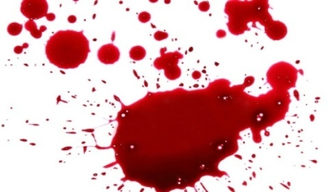
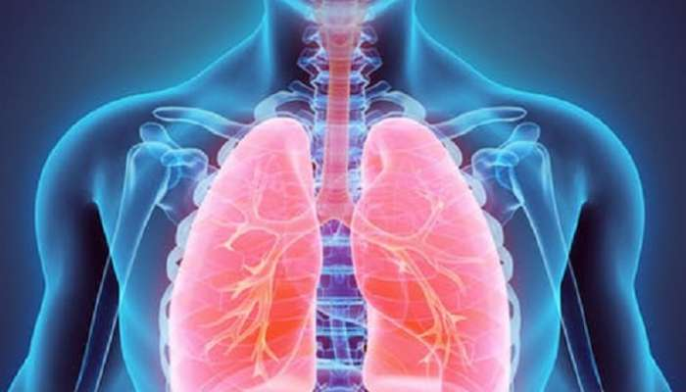
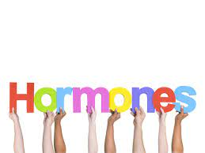
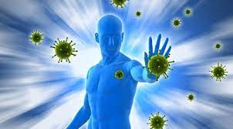
কাজ
অক্সিজেনকে ফুসফুস থেকে টিস্যু কোষে এবং টিস্যু কোষ থেকে CO২কে ফুসফুসে পরিবহন করে।
অন্তঃক্ষরা গ্রন্থি থেকে নিঃসৃত হরমোন দেহের বিভিন্ন অংশে পরিবহন করে।
দেহে রোগজীবাণু প্রবেশ করলে মনোসাইট ও নিউট্রোফিল জাতীয় শ্বেত কণিকা ফ্যাগোসাইটোসিস পদ্ধতিতে জীবাণুকে ধ্বংস করে রোগ প্রতিরোধ করে।

Slide 22
প্রতি দলে ০৫ জন করে বিভক্ত হয়ে যাও।
দলগত কাজ
সময়ঃ ১০ মিনিট
মানবদেহে উপরের কোষের ভূমিকা ব্যাখ্যা কর।

Slide 23
উত্তর দেয়ার চেষ্টা করি....
রক্ত কাকে বলে?
সিরাম কাকে বলে?
WBC এর পূর্ণরূপ কী?
লোহিত রক্তকণিকার গড় আয়ু কত দিন?
রক্ত জমাট বাঁধানোর কাজ করে কোন কণিকা?
প্রতি ঘনমিলিমিটার রক্তে অণুচক্রিকার সংখ্যা কত?
সমগ্র রক্তে শতকরা কত ভাগ রক্তরস ও রক্তকণিকা থাকে?

Slide 24
বাড়ির কাজ
লোহিত কণিকা, শ্বেত কণিকা এবং অণুচক্রিকার মধ্যে পার্থক্যগুলো ছকে লিখ।

Slide 25
পরিশেষে সবার সুন্দর
সুস্বাস্থ্য কামনা করছি।
ধন্যবাদ

